Slide 1
Kể tên một số vật thể xung quanh ta

Slide 2




Đều được tạo nên từ chất
Mỗi chất đều được cấu tạo nên từ những hạt vô cùng bé. Những hạt đó là gì?

Slide 3
NGUYÊN TỬ.
SƠ LƯỢC VỀ BẢNG TUẦN HOÀN CÁC NGUYÊN TỐ HOÁ HỌC
Chương I

Slide 4
NGUYÊN TỬ
Bài 2

Slide 5
01
03
02
04
NỘI DUNG
Quan niệm ban đầu về nguyên tử
Mô hình nguyên tử của Rơ-dơ-pho-Bo
Cấu tạo nguyên tử
Khối lượng nguyên tử

Slide 6
01
Quan niệm ban đầu về nguyên tử

Slide 7

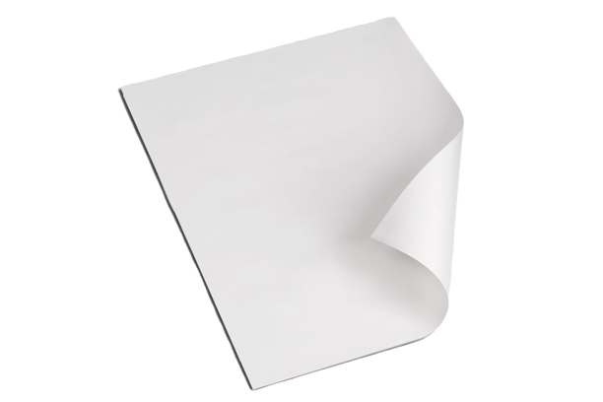
Hoạt động theo nhóm
Nhóm nào cắt được mẩu nhỏ nhất sẽ giành chiến thắng.

Slide 8
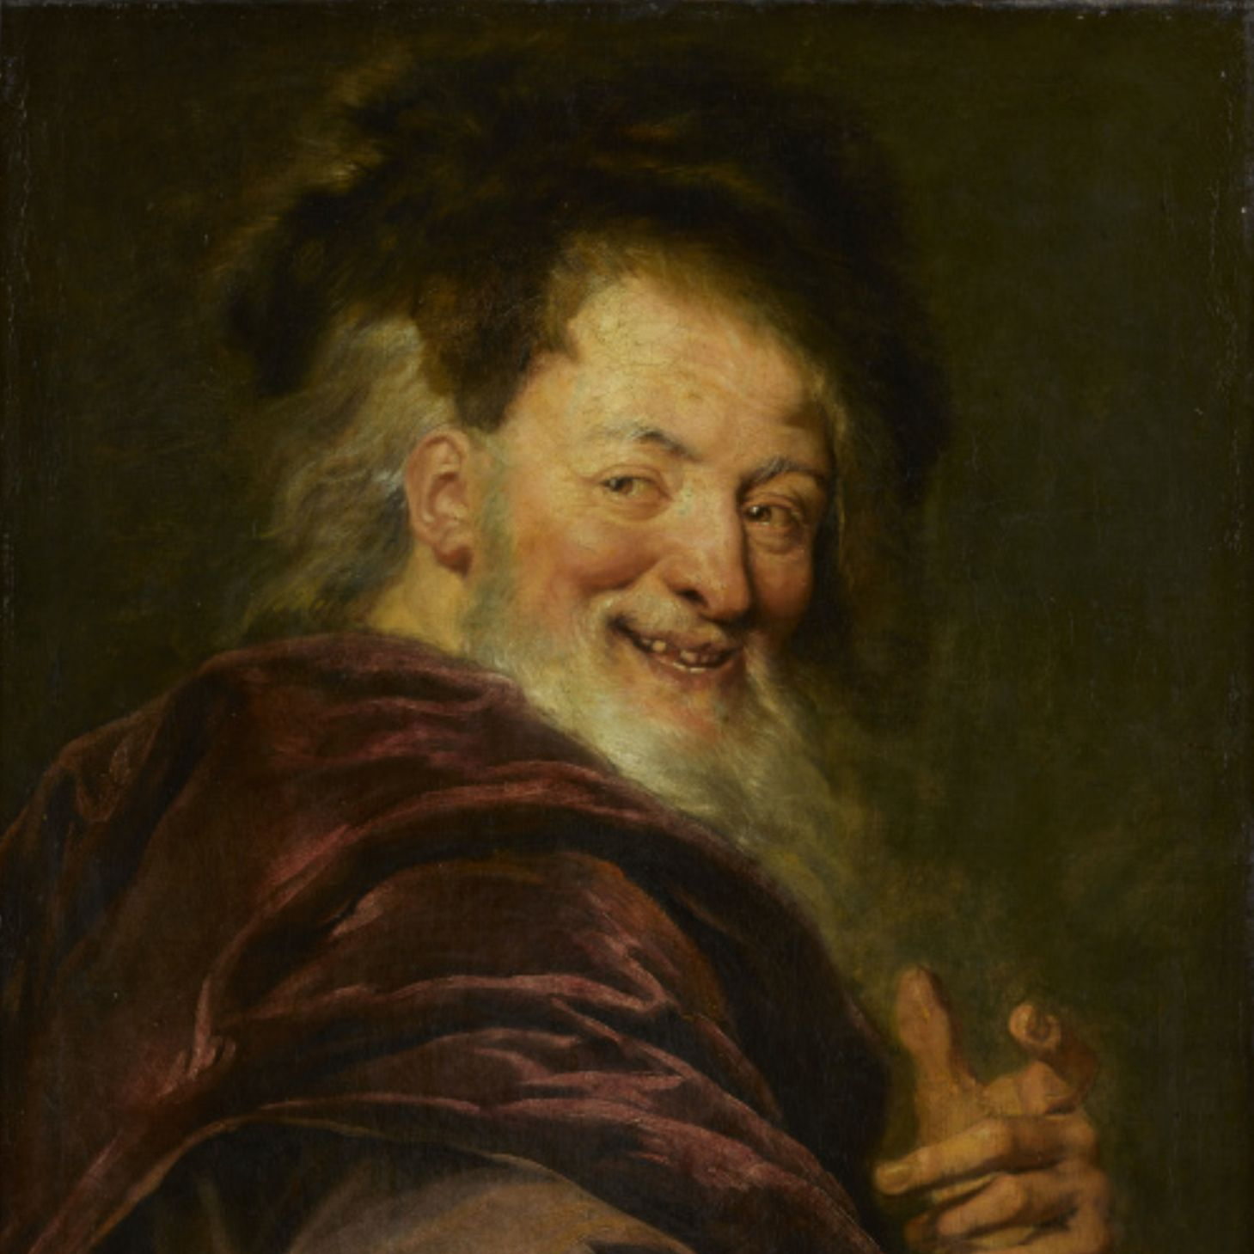
Nguyên tử là những hạt vô cùng nhỏ, không thể phân chia nhỏ hơn được nữa, tạo nên các vật
Democritus

Slide 9
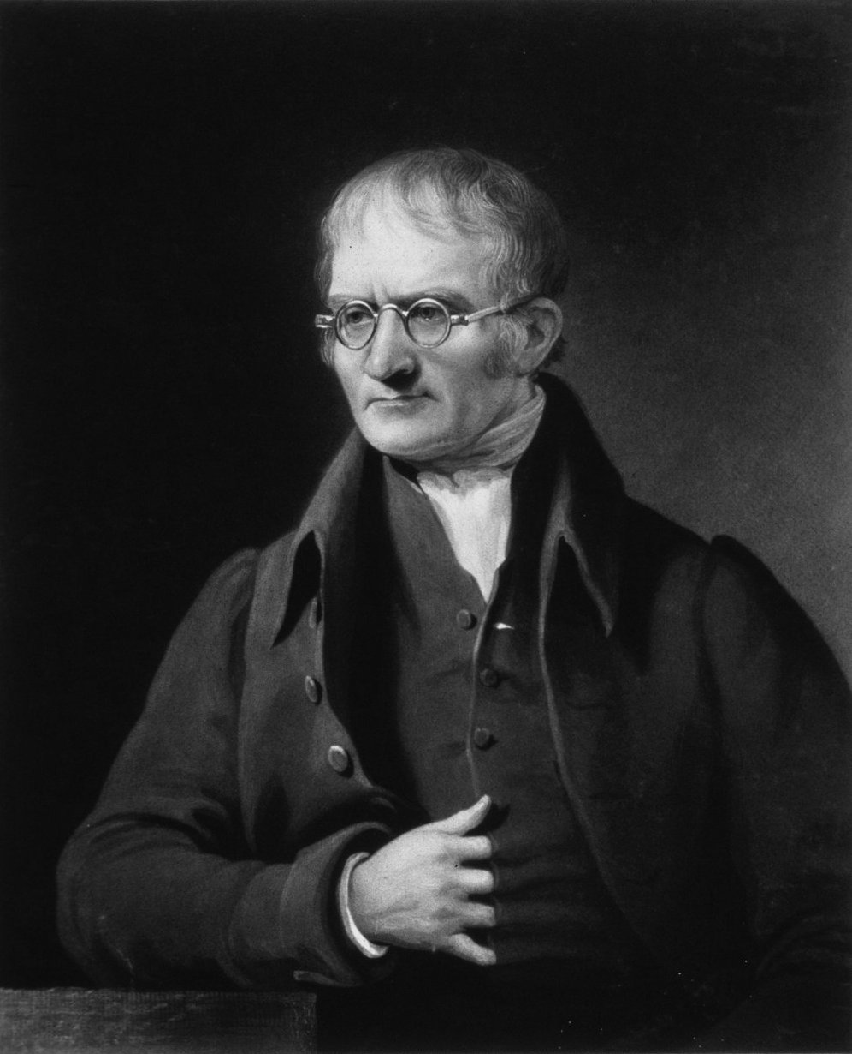
Các chất tác dụng với với nhau theo các lượng xác định, có các đơn vị tối thiểu (nguyên tử) để chúng kết hợp vừa đủ với nhau
J. Dalton (1766 – 1844)

Slide 10

Bài 2
NGUYÊN TỬ
1. Quan niệm ban đầu về nguyên tử
- Theo Democritus: Nguyên tử là những hạt rất nhỏ cấu tạo nên chất, không thể phân chia được nữa.
- Theo Dalton: Các đơn vị chất tối thiểu (nguyên tử) kết hợp vừa đủ với nhau theo các lượng xác định trong phản ứng hoá học".
Nguyên tử là những hạt cực kì nhỏ bé, cấu tạo nên chất.

Slide 11
02
Mô hình nguyên tử của Rơ-dơ-pho - Bo

Slide 12
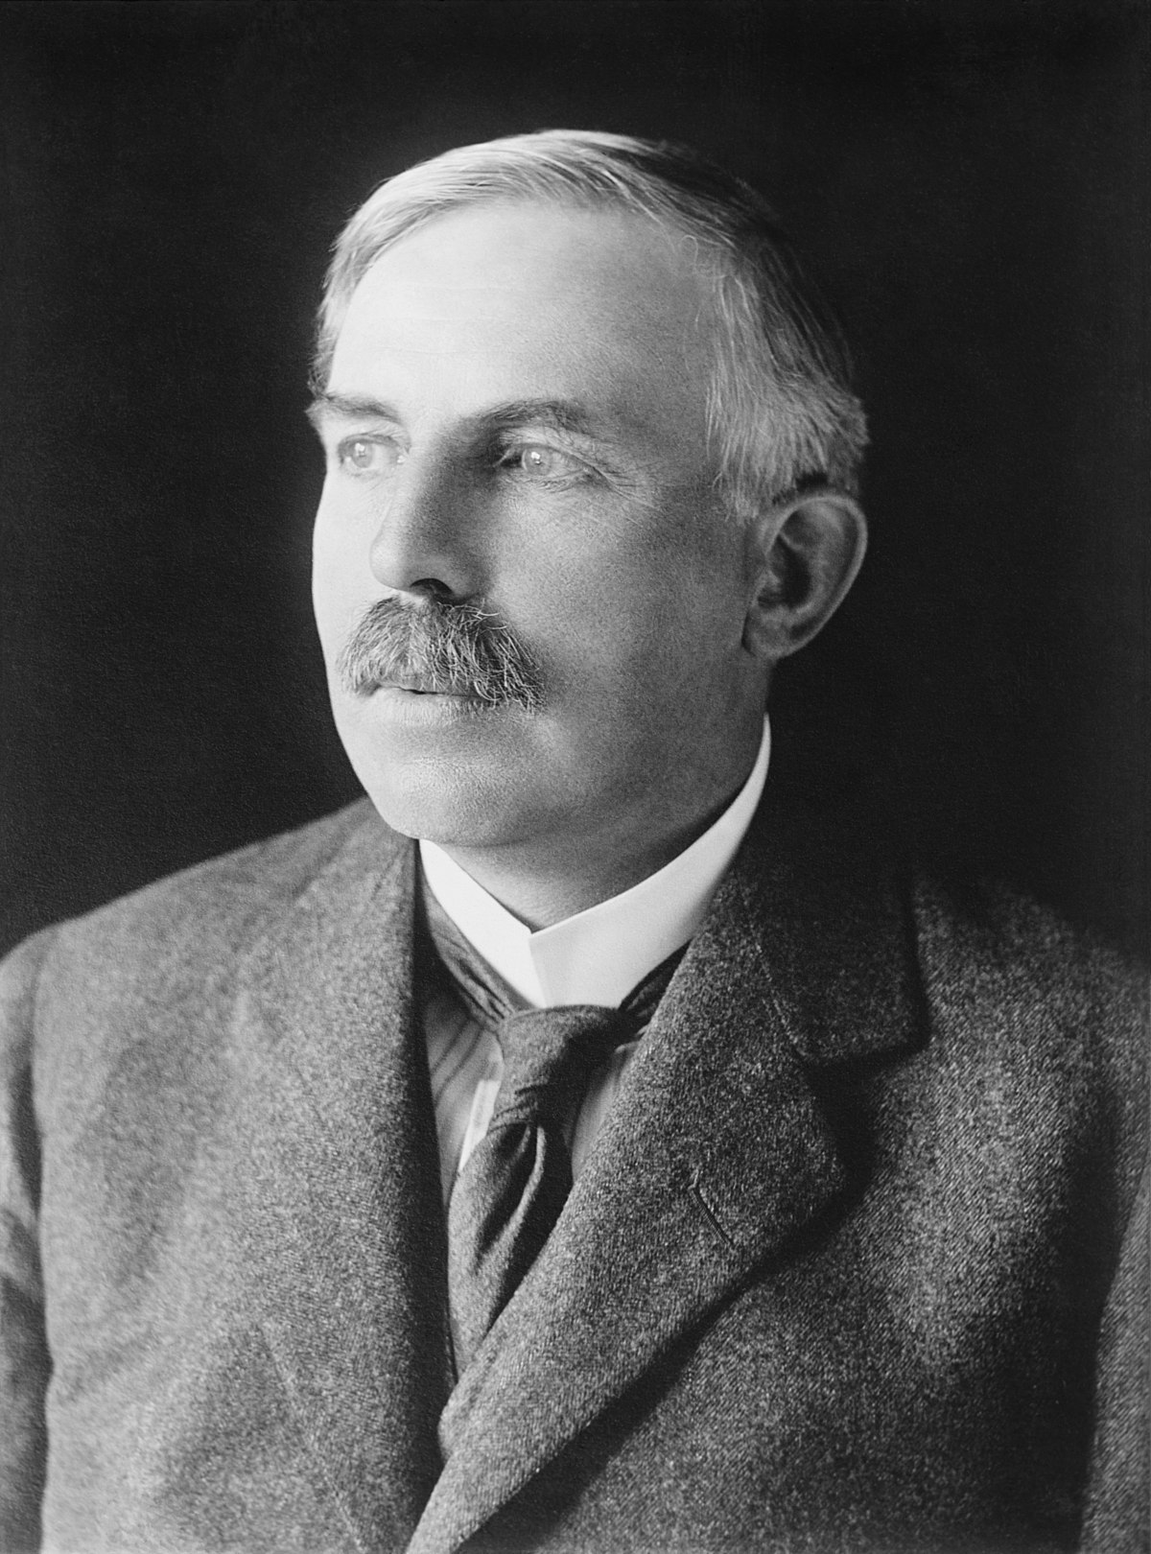
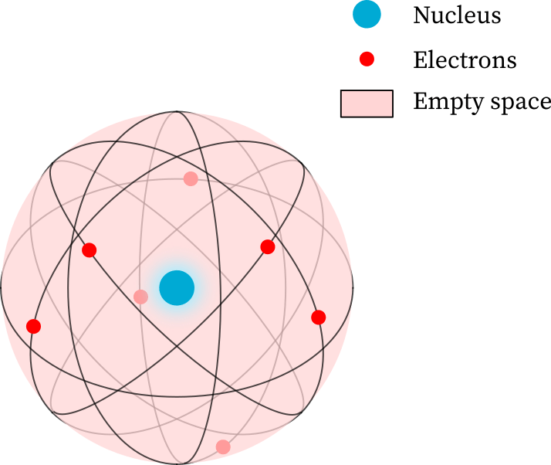
Hãy cho biết các thành phần cấu tạo nên nguyên tử.
E. Rutherford (1871 – 1937)

Slide 13
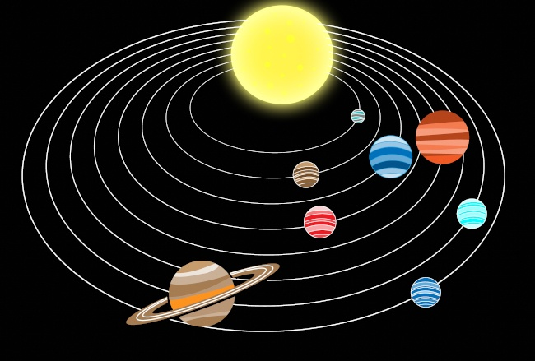
Nguyên tử

Slide 14
Bài 2
NGUYÊN TỬ
2. Mô hình nguyên tử của Rơ-dơ-pho - Bo
* Mô hình nguyên tử của Rơ-dơ-pho
- Nguyên tử có cấu tạo rỗng.
- Cấu tạo nguyên tử:
+ Hạt nhân ở tâm mang điện tích dương;
+ Electron ở lớp vỏ mang điện tích âm;
+ Electron ở vỏ được xếp thành từng lớp và chuyển động xung quanh hạt nhân như các hành tinh quay quanh Mặt Trời.

Slide 15
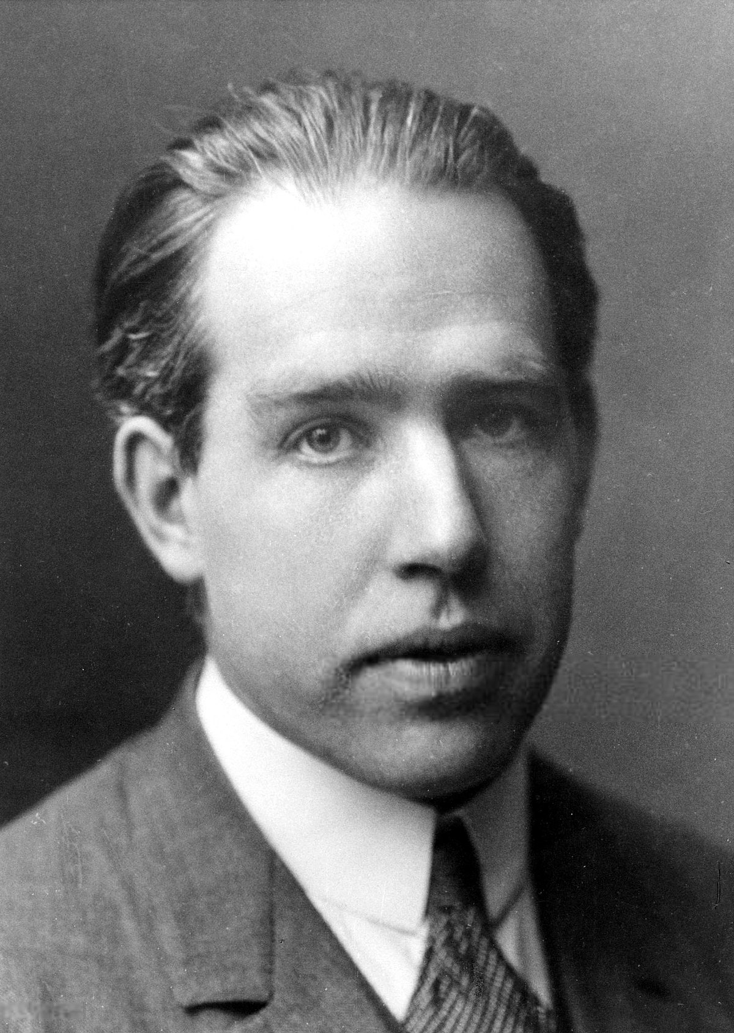

Lớp electron
Hạt nhân
Electron
N. Bohr (1885 – 1962)

Slide 16
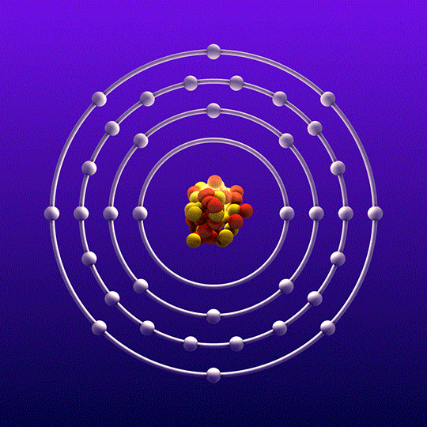
Các electron chuyển động xung quanh hạt nhân theo từng lớp khác nhau
Lớp electron trong cùng chứa tối đa 2 electron
Các lớp khác chứa tối đa 8 electron hoặc nhiều hơn

Slide 17
Bài 2
NGUYÊN TỬ
2. Mô hình nguyên tử của Rơ-dơ-pho - Bo
* Mô hình nguyên tử của Bo: Các electron chuyển động xung quanh hạt nhân theo từng lớp khác nhau:
+ Lớp trong cùng có 2 electron, bị hạt nhân hút mạnh nhất.
+ Các lớp khác chứa tối đa 8 electron hoặc nhiều hơn, bị hạt nhân hút yếu hơn.

Slide 18
Mô tả cấu tạo nguyên tử hydrogen và nguyên tử carbon
Nguyên tử hydrogen
Nguyên tử carbon

Slide 19
Nguyên tử hydrogen gồm hạt nhân ở tâm nguyên tử và một electron ở lớp electron thứ nhất của nguyên tử
Nguyên tử hydrogen

Slide 20
Nguyên tử carbon có hạt nhân ở tâm nguyên tử và hai lớp electron: lớp electron thứ nhất có 2 electron và lớp electron thứ hai có 4 electron
Nguyên tử carbon

Slide 21
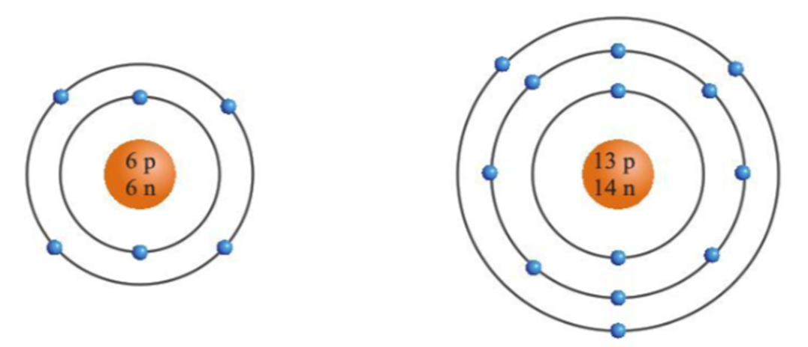
Nguyên tử …….. có hạt nhân ở tâm nguyên tử và ? lớp electron: lớp electron thứ nhất có ? electron và lớp electron thứ ? có ? electron
+7
+8
Mô hình nguyên tử oxygen
Mô hình nguyên tử nitrogen
Nguyên tử aluminium

Slide 22




Làm mô hình nguyên tử carbon theo Bo

Slide 23

Gắn viên bi đỏ vào bìa carton làm hạt nhân nguyên tử

Slide 24
Cắt giấy màu vàng thành 2 đường tròn có bán kính khác nhau và độ dày khoảng 1cm

Slide 25
Dán các đường tròn lên bìa carton sao cho tâm của 2 đường tròn là viên bi đỏ

Slide 26
Gắn các viên bi màu xanh lên 2 đường tròn màu vàng như hình

Slide 27
Các lớp electron
Các đường tròn bằng giấy màu vàng biểu diễn gì?
Số electron có trong lớp thứ nhất, thứ hai của nguyên tử và lớp electron nào đã chứa tối đa electron?

Slide 28
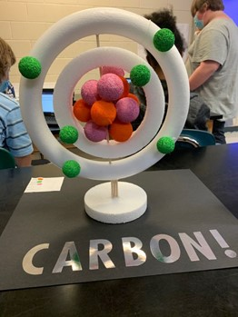
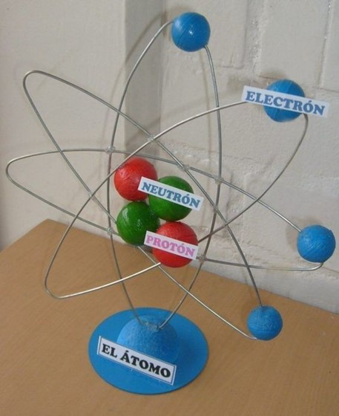
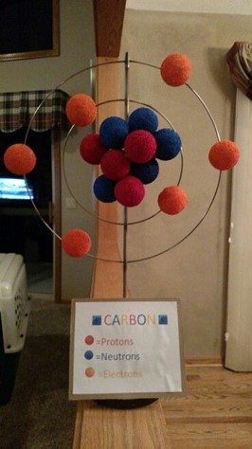
Một số mô hình nguyên tử carbon

Slide 29
03
Cấu tạo nguyên tử

Slide 30
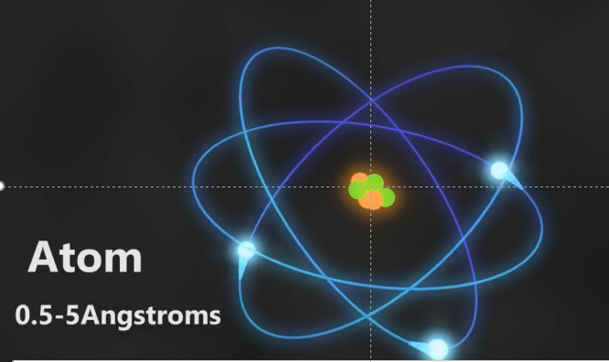
Kích thước của nguyên tử
10,000,000,000Angtroms = 1 meter

Slide 31
3. Cấu tạo nguyên tử
Nguyên tử là các hạt vô cùng nhỏ cấu tạo nên các chất. Nguyên tử gồm hạt nhân mang điện tích dương và electron mang điện tích âm.

Slide 32
Hoạt động cặp đôi
Bàn 1, 3, 5…
Qua sát hình 2.4 và cho biết
1. Hạt nhân nguyên tử được cấu tạo gồm một hay nhiều hạt? Các hạt đó thuộc cùng một loại hay nhiều loại hạt?
2. Số đơn vị điện tích hạt nhân của Helium bằng bao nhiêu?
Electron
+
Proton
+
+
Neutron
Mô hình nguyên tử Helium

Slide 33
Hoạt động cặp đôi
Bàn 2, 4, 6…
Quan sát hình 2.6 và cho biết
1. Thứ tự sắp xếp các electron ở vỏ của nguyên tử chlorine.
2. Số electrong trên từng lớp ở vỏ nguyên tử chlorine
+17
Sơ đồ các lớp electron của nguyên tử chlorine

Slide 34
1. Hạt nhân nguyên tử được cấu tạo gồm nhiều hạt. Các hạt đó thuộc 2 loại hạt là proton và neutron
2. Số đơn vị điện tích hạt nhân của Helium bằng 2
Electron
+
Proton
+
+
Neutron
Mô hình nguyên tử Helium

Slide 35
1. Các electron ở vỏ của nguyên tử chlorine sắp xếp lần lượt từ trong ra phía ngoài xa hạt nhân hơn.
2. Số electrong trên từng lớp ở vỏ nguyên tử chlorine là:
Lớp thứ nhất có 2 e, lớp thứ hai xa có 8 e, lớp thứ ba ở có 7 e
+17
Sơ đồ các lớp electron của nguyên tử chlorine

Slide 36
Bài 2
NGUYÊN TỬ
3. Cấu tạo nguyên tử
a. Hạt nhân nguyên tử
Hạt nhân gồm 2 loại hạt là:
+ Hạt proton (kí hiệu là p)
. Mỗi hạt p mang 1 đơn vị điện tích dương (+)
. Quy ước: +1
+ Hạt neutron (kí hiệu là n) không mang điện.
Vd: Hạt nhân nguyên tử Helium gồm 2p và 2n
- Số đơn vị điện tích hạt nhân (kí hiệu Z) bằng tổng số hạt proton có trong hạt nhân. Số Z = Số p

Slide 37
Bài 2
NGUYÊN TỬ
3. Cấu tạo nguyên tử
b. Vỏ nguyên tử
Vỏ nguyên tử được tạo nên bởi các electron (e).
+ Mỗi e mang 1 đơn vị điện tích âm.
+ Quy ước: -1.
- Các e sắp xếp thành từng lớp từ trong ra ngoài cho đến hết. Lớp thứ 1 có tối đa 2e, lớp thứ hai có tối đa 8e...(2/8/8/18…)
Các e lớp ngoài cùng quyết định tính chất hóa học của nguyên tử.
Nguyên tử trung hòa về điện nên tổng số hạt p bằng tổng số hạt electron
Số Z = Số p = Số e

Slide 38
+6
+7
+8
Hoạt động nhóm
Mô hình nguyên tử carbon
Mô hình nguyên tử nitrogen
Mô hình nguyên tử oxygen
Nguyên tử | Số p trong hạt nhân | Số e trong vỏ nguyên tử | Số lớp e | Số e ở lớp e ngoài cùng
Carbon | ? | ? | ? | ?
Oxygen | ? | ? | ? | ?
Nitrogen | ? | ? | ? | ?

Slide 39
+6
+7
+8
Hoạt động nhóm
Mô hình nguyên tử carbon
Mô hình nguyên tử nitrogen
Mô hình nguyên tử oxygen
Nguyên tử | Số p trong hạt nhân | Số e trong vỏ nguyên tử | Số lớp e | Số e ở lớp e ngoài cùng
Carbon
Nitrogen
Oxygen
6
6
2
4
7
7
2
5
8
8
2
6

Slide 40
+6
+7
+8
Mô hình nguyên tử carbon
Mô hình nguyên tử nitrogen
Mô hình nguyên tử oxygen
1. So sánh số electron trên từng lớp electron tương ứng trong các nguyên tử trên.

Slide 41
+6
+7
+8
Mô hình nguyên tử carbon
Mô hình nguyên tử nitrogen
Mô hình nguyên tử oxygen
2. Số electron ở lớp electron lớp ngoài cùng của vỏ mỗi nguyên tử trên đã được điền tối đa chưa? Cần thêm bao nhiêu electron để lớp electron lớp ngoài cùng của mỗi nguyên tử trên có số electron tối đa?

Slide 42
Câu 1: Trong nguyên tử, hạt nào mang điện dương?
A. Neutron. B. Electron.
C. Proton D. Proton và neutron.
Câu 2: Số electron tối đa ở lớp thứ nhất là:
A.1 electron. B. 2 electron.
C. 6 electron. D. 8 electron.
Câu 3: Số electron tối đa ở lớp thứ hai là:
A. electron. B. 2 electron.
C. 6 electron. D. 8 electron
Bài tập 2.11 đến 2.20 Sách bài tập

Slide 43
Câu 1: Ai là người tìm ra hạt electron?
J.Jthomson (1856-1940)
Câu 2: Mỗi vòng tròn xung quanh hạt nhân được gọi là gì?
Một lớp electron
Câu 3: So sánh khối nguyên tử hydrogen (H) và carbon (C) dựa vào số hạt proton của nguyên tử đó.
Khối lượng nguyên tử carbon lớn hơn.
Câu 4: Tâm của mỗi nguyên tử được gọi là gì?
Hạt nhân

Slide 44
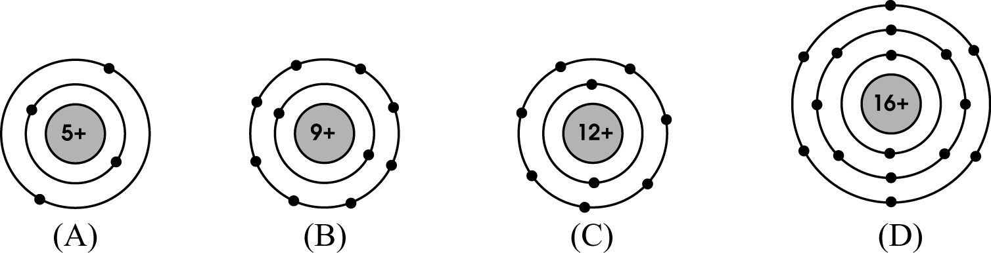
Câu 2: Trong các sơ đồ sau đây, sơ đồ nào biểu diễn đúng cấu tạo của một nguyên tử?
Hình D

Slide 45
Câu 1: Ng.tử X có tổng số p, neutron, e là 116 trong đó số hạt mang điện nhiều hơn số hạt không mang điện là 24. Xác định số hạt mỗi loại.
Câu 2: Biết nguyên tử Y có tổng số hạt là 21. Số hạt không mang điện chiếm 33,33%. Xác định số proton của nguyên tử Y.
Câu 3: Tổng số p, neutron, e trong hai nguyên tử kim loại A và B là 177 trong đó số hạt mang điện nhiều hơn số hạt không mang điện là 47. Số hạt mang điện của B lớn hơn số hạt mang điện của A là 8. Xác định số hạt p mỗi nguyên tố.

Slide 46
04
Khối lượng nguyên tử

Slide 47
Khối lượng nguyên tử
Có đơn vị là amu (atomic mass unit), có giá trị bằng một phần mười hai khối lượng nguyên tử carbon
Bằng tổng khối lượng của các hạt proton, neutron, electron

Slide 48
Nghiên cứu sách giáo khoa trả lời
Vì sao khối lượng hạt nhân nguyên tử có thể coi là khối lượng của nguyên tử
Hãy so sánh khối lượng của nguyên tử nhôm (13p, 14n) và nguyên tử đồng (29p, 36n)

Slide 49
Vì sao khối lượng hạt nhân nguyên tử có thể coi là khối lượng của nguyên tử
Vì khối lượng mỗi hạt proton hoặc neutron ở hạt nhân lớn hơn khối lượng mỗi hạt electron ở vỏ nguyên tử hang nghìn lần
m_{1p} = m_{1n}= 1amu,
m_{e} = 55.10⁻⁵amu

Slide 50
Mỗi proton có khối lượng xấp xỉ bằng khối lượng mỗi neutron và bằng 1amu. Do vậy, khối lượng nguyên tử nhôm (xấp xỉ bằng 27 amu), nhỏ hơn khối lượng nguyên tử đồng (xấp xỉ bằng 65 amu)
Hãy so sánh khối lượng của nguyên tử nhôm (13p, 14n) và nguyên tử đồng (29p, 36n)

Slide 51
Bài 2
NGUYÊN TỬ
4. Khối lượng nguyên tử
Khối lượng nguyên tử = Khối lượng hạt nhân = Tổng số p + tổng số n (aum)

Slide 52
a. Nguyên tử X nặng gấp 2 lần nguyên tử oxygen.
b. Nguyên tử Z nặng hơn nguyên tử Na 17 amu.
Hãy tính nguyên tử khối của X, Z?

Slide 53
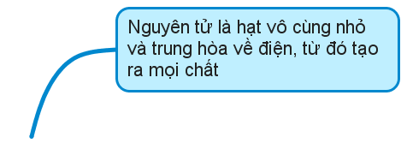

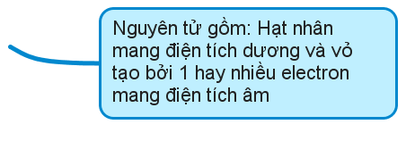
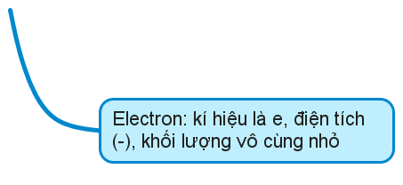


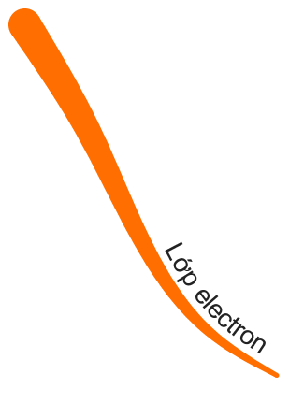
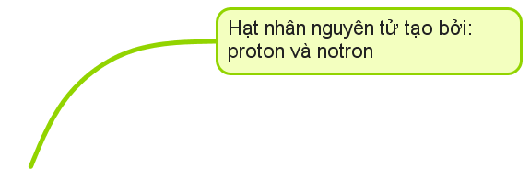


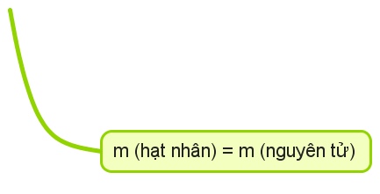
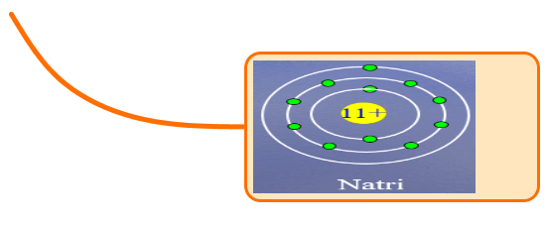
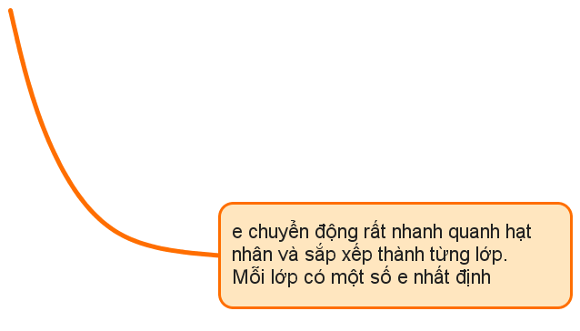

Slide 54
LUYỆN TẬP
Thảo luận theo nhóm hoàn thành các bài tập trong phiếu học tập

Slide 55
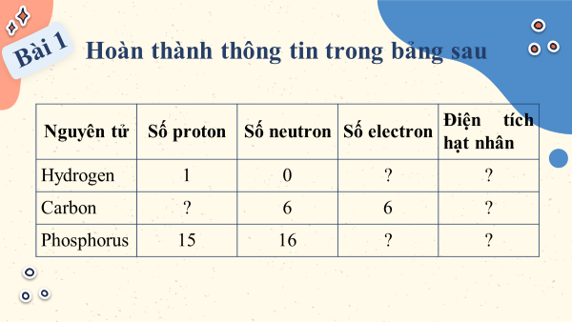
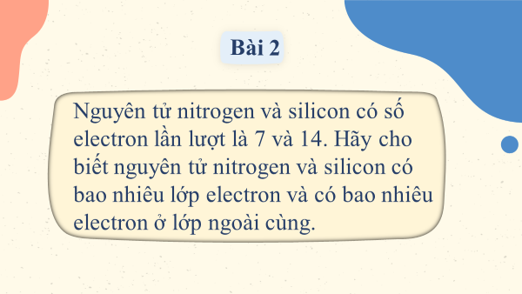
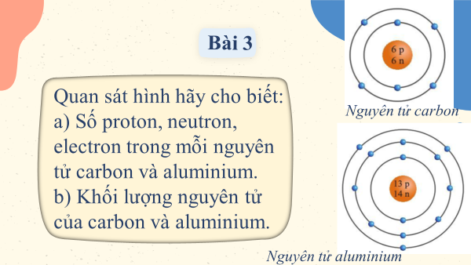
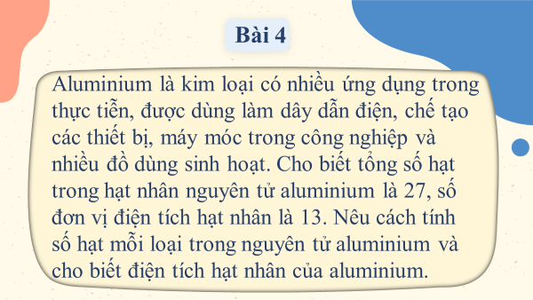
Notes:
Bấm vào từng bài tập để chuyển đến đáp án (khi trình chiếu)

Slide 56

Hoàn thành thông tin trong bảng sau
Bài 1
Nguyên tử | Số proton | Số neutron | Số electron | Điện tích hạt nhân
Hydrogen | 1 | 0
Carbon |  | 6 | 6
Phosphorus | 15 | 16
1
+1
6
+6
15
+15
Notes:
Bấm vào ngôi nhà để quay lại slide 4 bài tập (khi trình chiếu)

Slide 57
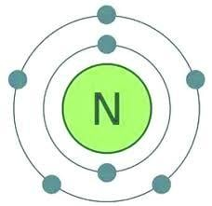
Bài 2
Nguyên tử nitrogen và silicon có số electron lần lượt là 7 và 14. Hãy cho biết nguyên tử nitrogen và silicon có bao nhiêu lớp electron và có bao nhiêu electron ở lớp ngoài cùng.
- Đối với nguyên tử nitrogen có 7 e được sắp xếp vào 2 lớp.
+ Lớp thứ nhất có 2 electron.
+ Lớp thứ 2 có 5 electron.
⇒ Nguyên tử nitrogen có 5 electron ở lớp ngoài cùng.

Slide 58
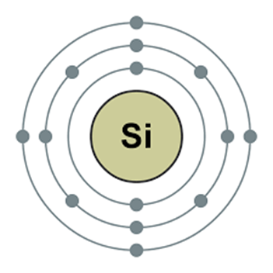
Bài 2
Nguyên tử nitrogen và silicon có số electron lần lượt là 7 và 14. Hãy cho biết nguyên tử nitrogen và silicon có bao nhiêu lớp electron và có bao nhiêu electron ở lớp ngoài cùng.
Đối với nguyên tử silicon có 14 e được sắp xếp vào 3 lớp.
+ Lớp thứ nhất có 2 electron.
+ Lớp thứ hai có 8 electron.
+ Lớp thứ ba có 4 electron.
⇒ Nguyên tử silicon có 4 electron lớp ngoài cùng.

Slide 59
Bài 3
Quan sát hình hãy cho biết:
a) Số proton, neutron, electron trong mỗi nguyên tử carbon và aluminium.
b) Khối lượng nguyên tử của carbon và aluminium.
Nguyên tử carbon
b. Trong nguyên tử carbon có 6 proton; 6 neutron nên khối lượng của một nguyên tử carbon là: 6.1 + 6.1 = 12 (amu)
a. Trong nguyên tử carbon có 6 proton;
6 neutron; 6 electron.

Slide 60
Bài 3
Quan sát hình hãy cho biết:
a) Số proton, neutron, electron trong mỗi nguyên tử carbon và aluminium.
b) Khối lượng nguyên tử của carbon và aluminium.
Nguyên tử aluminium
a. Trong nguyên tử aluminium có 13 proton; 14 neutron; 13 electron.
b. Trong nguyên tử aluminium có 13 proton; 14 neutron nên khối lượng của một nguyên tử aluminium là: 13.1 + 14.1 = 27 (amu)

Slide 61
Bài 4
Aluminium là kim loại có nhiều ứng dụng trong thực tiễn, được dùng làm dây dẫn điện, chế tạo các thiết bị, máy móc trong công nghiệp và nhiều đồ dùng sinh hoạt. Cho biết tổng số hạt trong hạt nhân nguyên tử aluminium là 27, số đơn vị điện tích hạt nhân là 13. Nêu cách tính số hạt mỗi loại trong nguyên tử aluminium và cho biết điện tích hạt nhân của aluminium.
Số đơn vị điện tích hạt nhân = Số proton = Số electron = 13
Số hạt trong hạt nhân nguyên tử = số proton + số neutron
⇒ 27 = 13 + số neutron
⇒ số neutron = 27 - 13 = 14.
Aluminium có 13 proton ⇒ Điện tích hạt nhân của aluminium: +13.

Slide 62
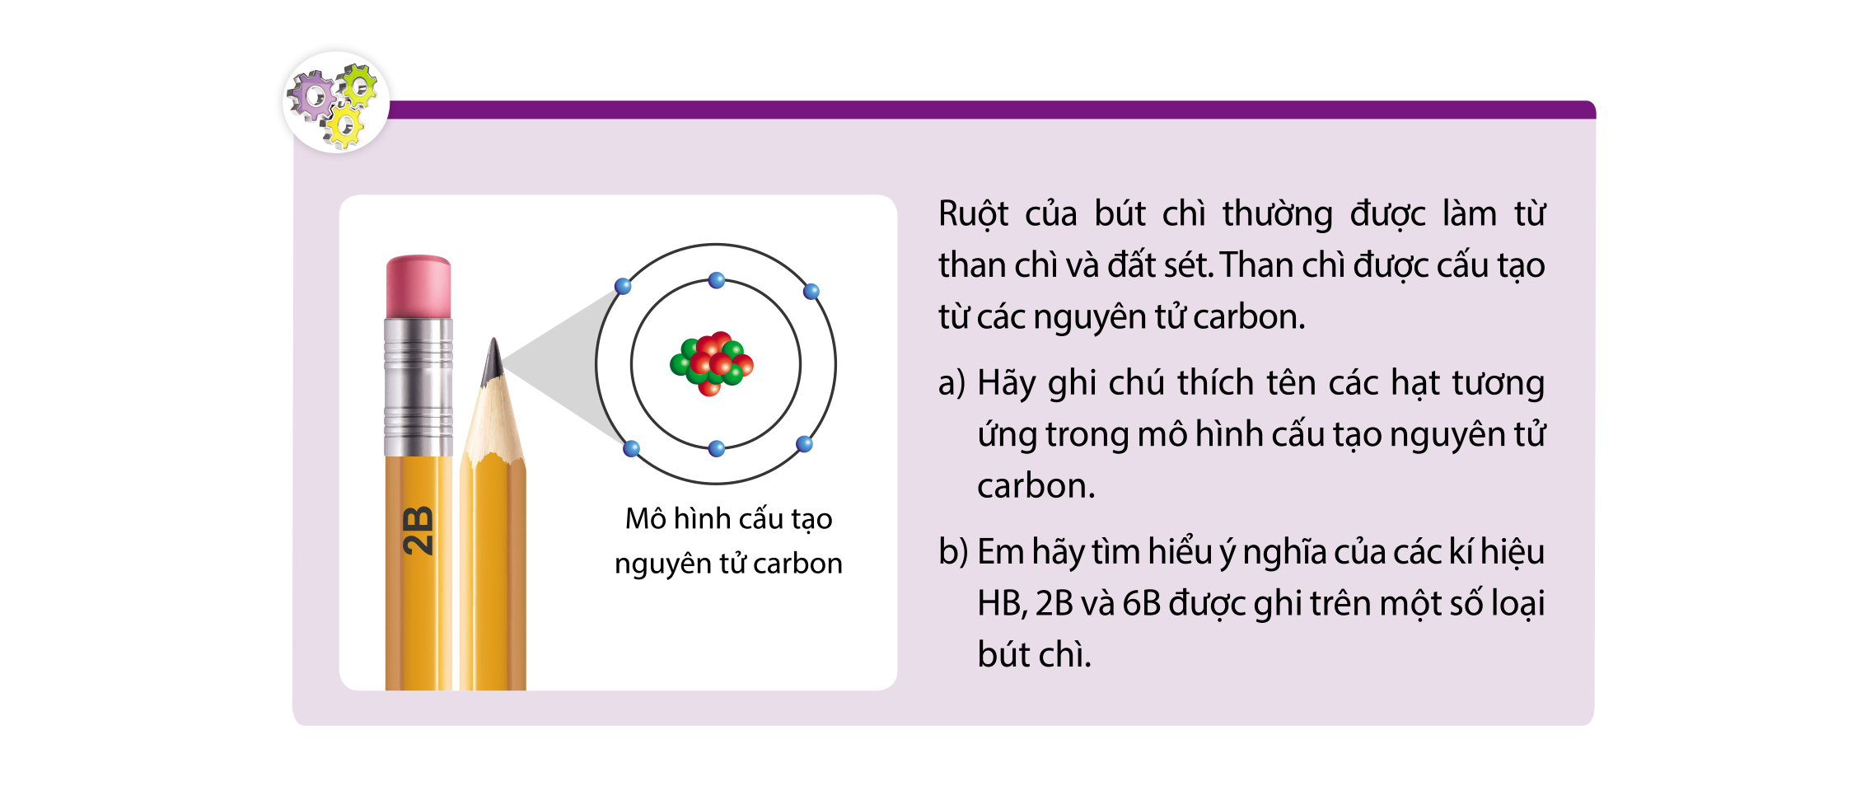
VẬN DỤNG

Slide 63
Ghi chú tên các hạt tương ứng trong mô hình nguyên tử carbon
Electron
Neutron
Proton

Slide 64
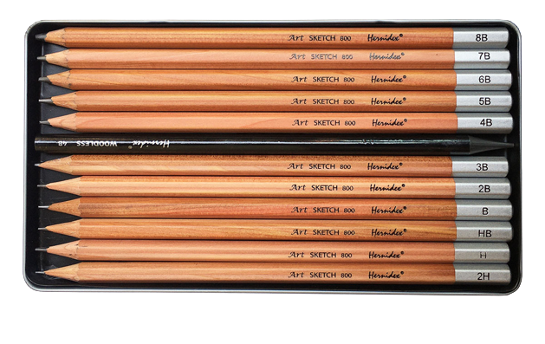
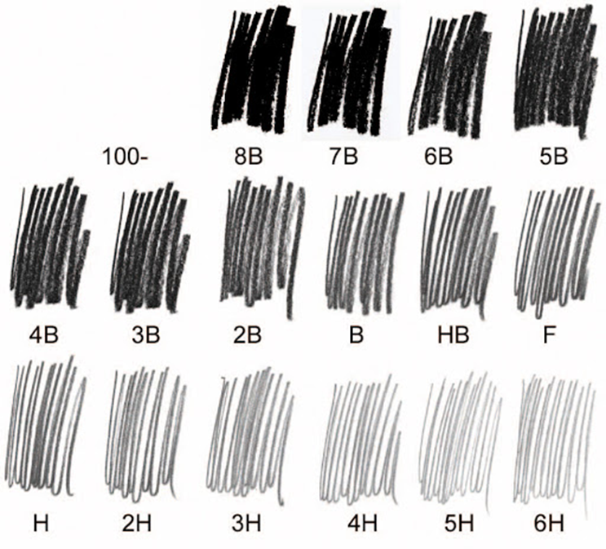
Ý nghĩa của các kí hiệu HB, 2B và 6B được ghi trên một số loại bút chì

Slide 65
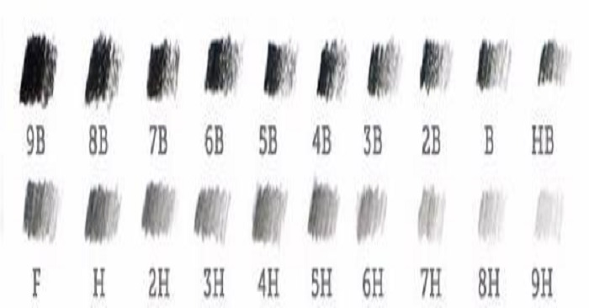
H là viết tắt của Hard (cứng)
B viết tắt cho từ Black
F là Fine có thể gọt rất nhọn mà không làm gãy đầu chì (loại bút này rất hiếm gặp).

Slide 66
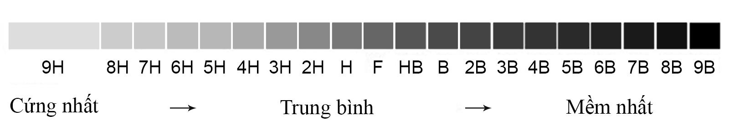
Các bút chì black (B) là màu đen đậm nhất tỉ lệ nghịch với độ cứng, độ cứng càng nhiều thì độ đen càng ít đi.

Slide 67
Về nhà
Thử làm mô hình một số nguyên tử theo mô hình của Bo
Xem trước bài 3 – Nguyên tố hoá học
Học bài, làm bài tập trong sách bài tập

